Slide 1
移动电子商务安全体系研究
答辩人：王成志
导 师：顾伟楠
2008-03-04

Slide 2
Agenda
1.课题背景
2.概述
3.安全构件设计
4.安全体系架构
5.关键模块实现
6.安全体系应用
7.结论与展望

Slide 3
Agenda
1.课题背景
2.概述
3.安全构件设计
4.安全体系架构
5.关键模块实现
6.安全体系应用
7.结论与展望

Slide 4
课题背景
移动电子商务业务流程从有线向无线转移是一种新的突破
中国目前拥有数量巨大的移动终端
移动电子商务的安全性更加薄弱
移动电子商务发展需要一个通用的、可靠的安全体系

Slide 5
Agenda
1.课题背景
2.概述
3.安全构件设计
4.安全体系架构
5.关键模块实现
6.安全体系应用
7.结论与展望

Slide 6
概述
讨论了信息安全技术、WPKI体系结构和系列标准、构件技术。
提出了一种基于WPKI和安全构件的移动电子商务安全体系。
设计和实现了安全构件ESC、证书管理、身份认证等关键模块。
最后给出了基于该体系的一个具体的应用系统——移动电子合同系统的设计。

Slide 7
Agenda
1.课题背景
2.概述
3.安全构件设计
4.安全体系架构
5.关键模块实现
6.安全体系应用
7.结论与展望

Slide 8
安全构件设计思想
跨平台
可定制
多级接口

Slide 9
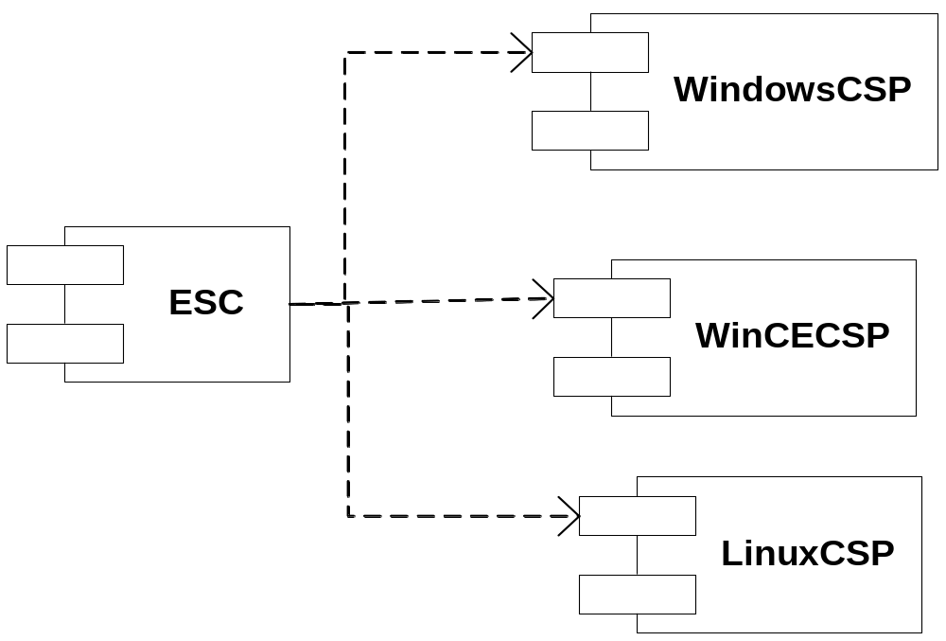
安全构件跨平台模型

Slide 10
安全构件可定制性实现
针对无线网络进行优化
选择针对性较强的加密模式或算法
通过剪裁，以适用于移动终端
不同操作系统选择不同的安全实现

Slide 11
安全构件多级接口
API级接口：最底层代码、库函数级的具体实现，提供了安全策略的基本功能。
基础服务级接口：为不同平台、不同实现的安全调用提供了统一的接口定义。
应用级接口：以基本服务构件为基石，可以提供各种不同类型的具体应用构件。

Slide 12
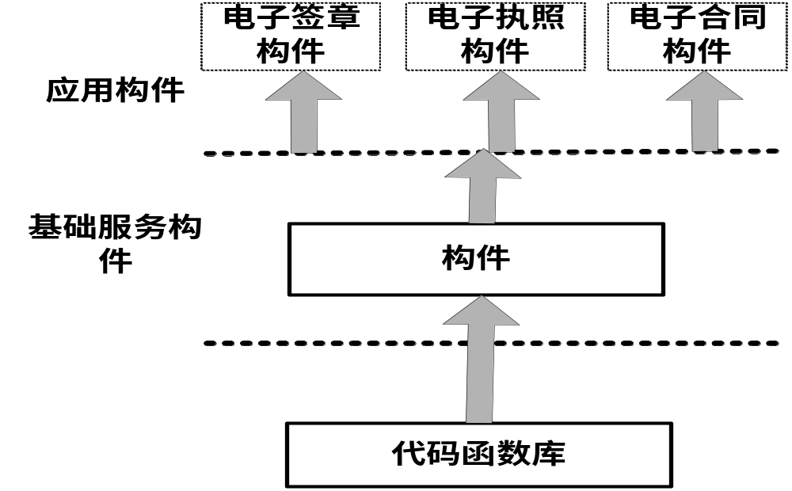
安全构件总体架构

Slide 13
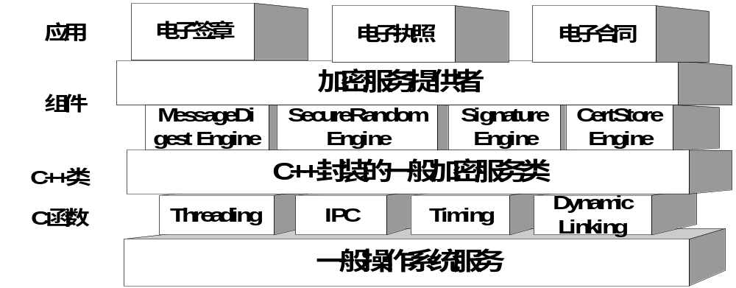
安全构件内部层次

Slide 14
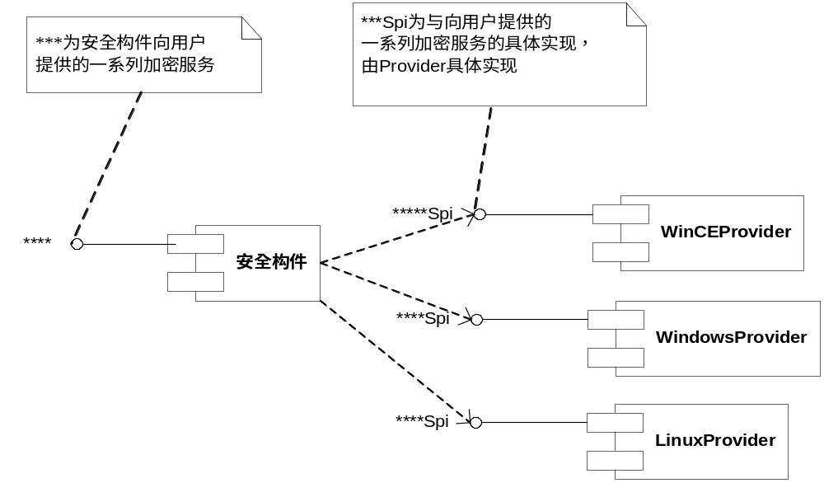
接口和实现分离

Slide 15
接口和实现分离(续)
Client：用来向用户提供一系列加密服务的部分，即所要调用安全构件的应用程序。
Provider：是一个包或包集，它是安全构件中所有功能的具体实现，它的一系列的功能是通过spi接口提供给外部使用。
Host：为中间层，其中一个功能是加载和管理所需要的provider；另一个功能是为用户寻找加密服务的具体实现模块。

Slide 16
Agenda
1.课题背景
2.概述
3.安全构件设计
4.安全体系架构
5.关键模块实现
6.安全体系应用
7.结论与展望

Slide 17
安全体系设计标准
安全性
构件重用
可扩展性
可管理性
高适应性

Slide 18
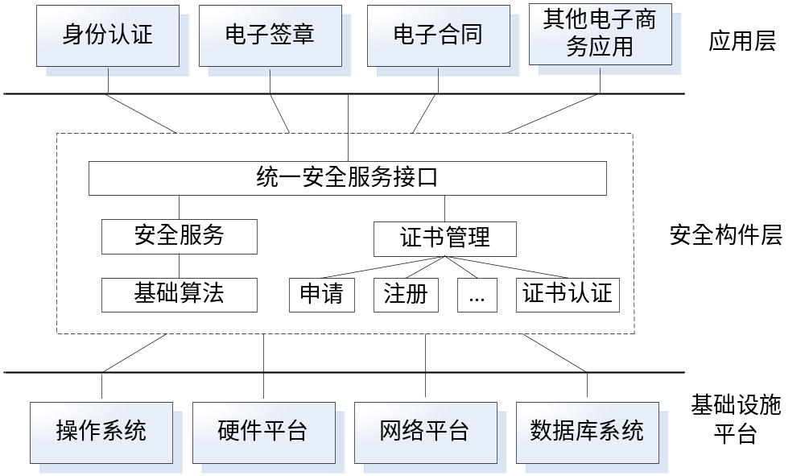
安全体系架构

Slide 19
安全体系架构(续)
基础设施平台：包括硬件、操作系统、网络和数据库系统。
安全构件层：提供统一安全服务接口。
应用层：实现网络中的身份认证和数据安全传输，以及电子商务业务逻辑。

Slide 20
安全体系关键模块
数字证书管理模块
安全构件模块
身份认证模块
电子商务应用模块

Slide 21
Agenda
1.课题背景
2.概述
3.安全构件设计
4.安全体系架构
5.关键模块实现
6.安全体系应用
7.结论与展望

Slide 22
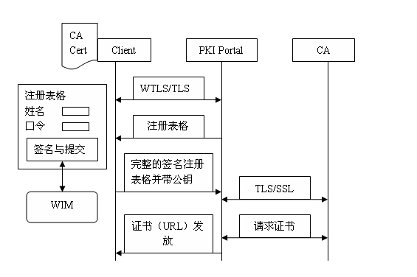
数字证书管理模块
移动终端申请证书流程

Slide 23
数字证书管理模块(续)
数字证书注册到服务器的流程：
(1) 调用安全构件获取证书内容。
(2) 调用CCert类的构造函数构造类对象。
(3) 从CCert类对象中获取证书对象。
(4) 从CCert类对象中获取公钥。
(5) 从CCert类对象中获取证书ID。
(6) 向服务器发送证书对象、公共密钥、证书ID。
(7) 获取从服务器返回的用户ID。
(8) 在手机等移动设备上存储业务数据。
(9) 数字证书注册成功。

Slide 24
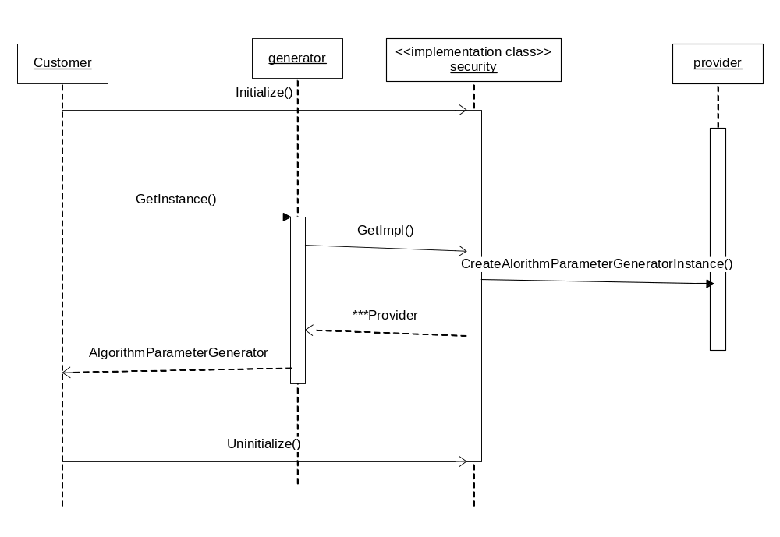
安全构件模块
安全构件调用顺序图

Slide 25
安全构件模块(续)
(1)实例化引擎管理类ESCEngineFactory建立一组安全服务引擎
(2)调出安全服务实体ESCSecurity的实例
(3)初始化安全服务实体并调用实现模块的链接库
(4)从ESCEngineFactory中提取具体算法管理类，再调用其SPI接口进行具体的操作

Slide 26
身份认证模块
基于数字签名的认证
身份认证功能
内容认证功能
认证协议

Slide 27
身份认证模块(续)
待签文件
数字签名
待签文件
数字签名
哈希函数
哈希函数
公钥解密
哈希值
哈希值
私钥加密
相同？
否
是
错误签名
正确签名

Slide 28
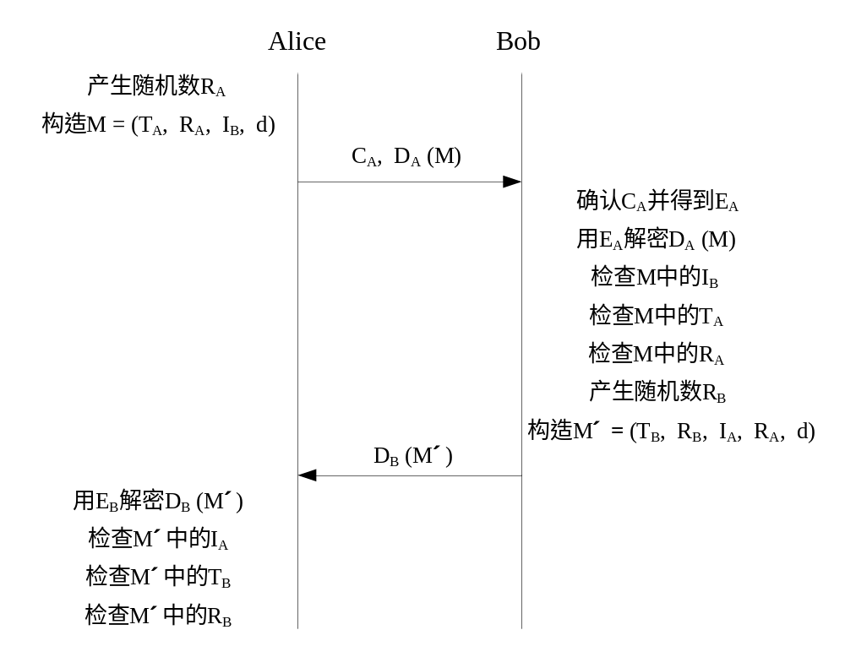
身份认证模块(续)
ISO鉴别框架双向协议认证过程图

Slide 29
身份认证模块(续)
传送用户信息到服务器过程：
①用户端从移动设备提取私密信息，存放到License类对象中。
②用户端调用License类InitByBlob方法以特定格式初始化私密信息。
③用户端解析私密信息，得到存有用户ID和证书ID的Section类对象链表。
④用户端调用AuthenHelper类组织传输数据，并将其传送到服务器。
⑤服务器生成并保存随机数，并传送到用户端。
⑥用户端获取服务器返回的随机数并将其存储。

Slide 30
身份认证模块(续)
认证用户身份过程：
①用户端获取上一步存储的随机数。
②用户端调用SelectCert方法获取用户证书内容。
③用户端调用CSign类的InitCertForSign方法来初始化签名结构。
④用户端调用CSign类的Sign方法，通过调用安全构件ESC对随机数等信息进行签名。
⑤用户端调用AuthenHelper类组织签名后的信息，并将其传送到服务器。
⑥服务器调用CVerify类的Verify方法，通过调用安全构件ESC对签名信息进行验证。
⑦如果验证通过，并且随机数与第(1)步的相符，则保存会话信息，允许用户端与服务器端进行通信。

Slide 31
Agenda
1.课题背景
2.概述
3.安全构件设计
4.安全体系架构
5.关键模块实现
6.安全体系应用
7.结论与展望

Slide 32
移动电子合同系统应用背景
电子合同具有极为广阔的应用前景
移动电子合同系统是对传统电子合同系统在无线网络中的扩展
电子合同的特殊性(数字化形式表现的合同) 使得安全性成为急需解决的问题

Slide 33
电子合同签署协议
(1) Alice签署合约的一份副本并发送给Trent。
(2) Bob签署合约的一份副本并发送给Trent。
(3) Trent发送一份消息给Alice和Bob，指明彼此都已签约。
(4) Alice签署合约的两份副本并发送给Bob。
(5) Bob签署合约的这两份副本，自己留下一份，并把另一份发送给Alice。
(6) Alice和Bob都通知Trent他们每个人都有了一份有他们两人合签的合约副本。
(7) Trent撕毁在每一份上只有一个签名的两份合约副本。

Slide 34
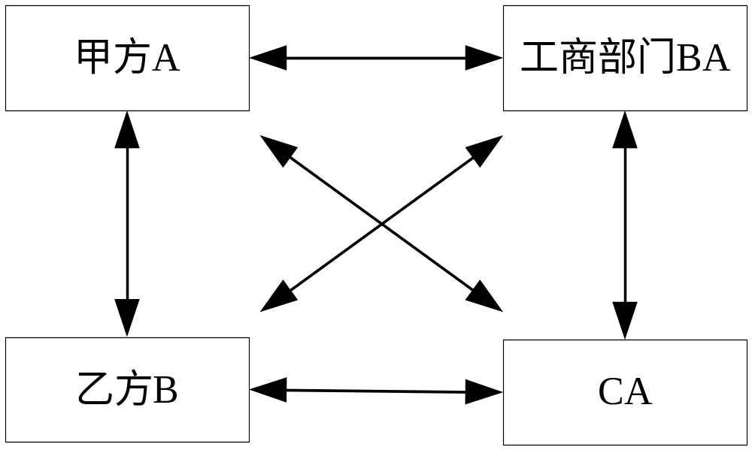
电子合同安全订立模型

Slide 35
安全体系在系统中的功能
颁发证书：CA为工商部门、企业颁发数字证书，作为其网上身份的唯一标识。
证书管理：管理企业自身的数字证书和业务相关数据。
动态认证：通过网络向工商部门自动地对双方身份进行动态认证。
安全服务：安全构件提供所有安全服务的实现。

Slide 36
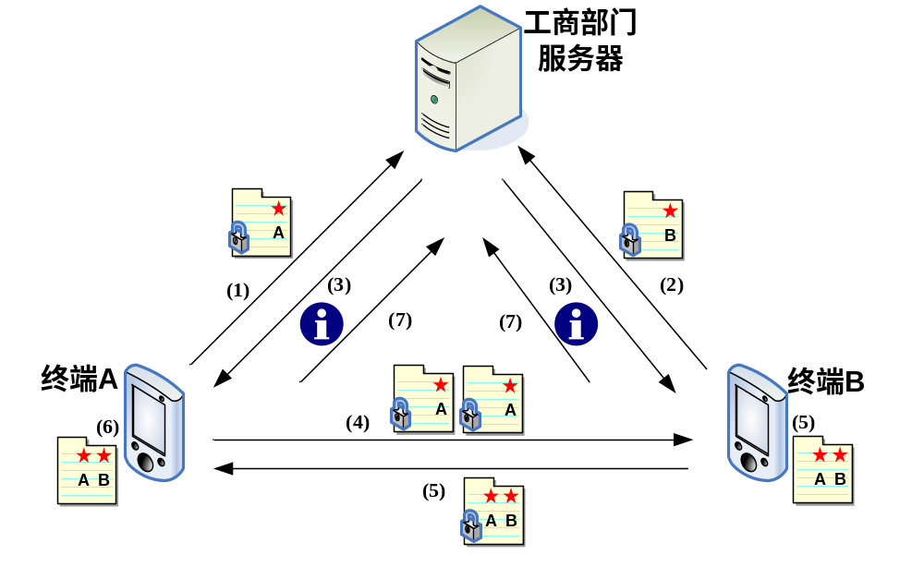
移动电子合同签署流程

Slide 37
移动电子合同签署流程(续)
(1)移动终端A签署合同的一份副本并发送给工商部门。
(2)移动终端B签署合同的一份副本并发送给工商部门。
(3)工商部门发送一份消息给A和B，指明彼此都已签约。
(4)移动终端A签署合同的两份副本并发送给移动终端B。
(5)移动终端B签署合同的这两份副本，自己留下一份，并把另一份发送给移动终端A。
(6)移动终端A保留合同的一份副本。
(7)移动终端A和B都通知工商部门他们每个人都有了一份有他们两人合签的合同副本。
(8)工商部门删除在每一份上只有一个签名的两份合同副本。

Slide 38
Agenda
1.课题背景
2.概述
3.安全构件设计
4.安全体系架构
5.关键模块实现
6.安全体系应用
7.结论与展望

Slide 39
结论与展望
WPKI 技术与安全构件技术结合起来可以满足当前移动电子商务的快速发展趋势。WPKI 可以为信息安全提供保证，安全构件为不同操作系统或硬件平台之间提供了互操作性和互通性，并保障了移动电子商务的安全。
在安全构件的设计和实现中，还有一些方面需要考虑，以丰富构件的功能并提高其性能。
安全体系还应该提供更多的认证方式，并实现对资源的访问控制。

Slide 40
感谢
导师顾伟楠教授
在座的各位老师
各位帮助过我的老师和同学

Slide 41
谢谢！
欢迎大家提问

